Slide 1

WeatherApp
Mobilne Aplikacije

Slide 2
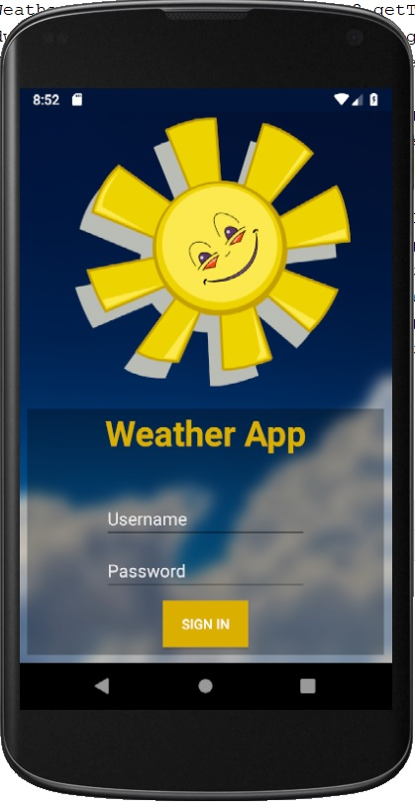
Login ekran

Slide 3
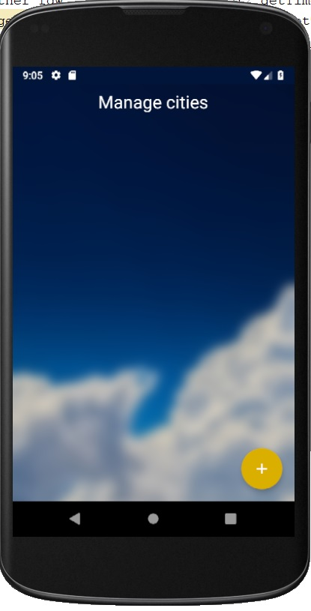
Početni ekran

Slide 4
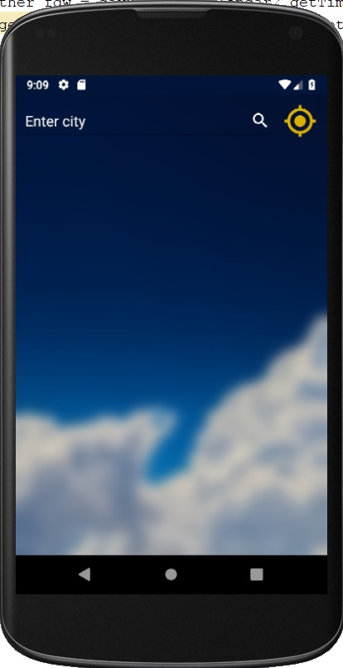
Odabir grada ekran

Slide 5
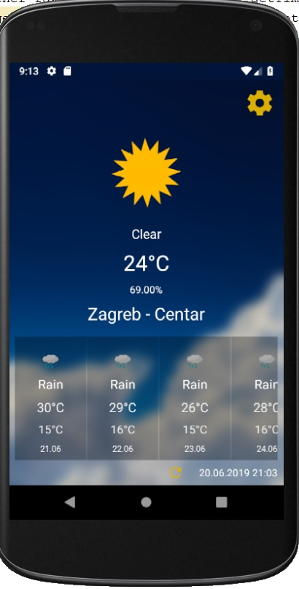
Krajnji ekran

Slide 6
Hvala na pažnji!

